Slide 1






Черосов М.М., Васильева В.А.
ИБПК СО РАН, СВФУ, ДДТ г. Якутска
МАН РС(Я)
Опыт работы квантумов Малой Академии наук детского технопарка «Кванториум» РС (Я) и дополнительное образование детей

Slide 2
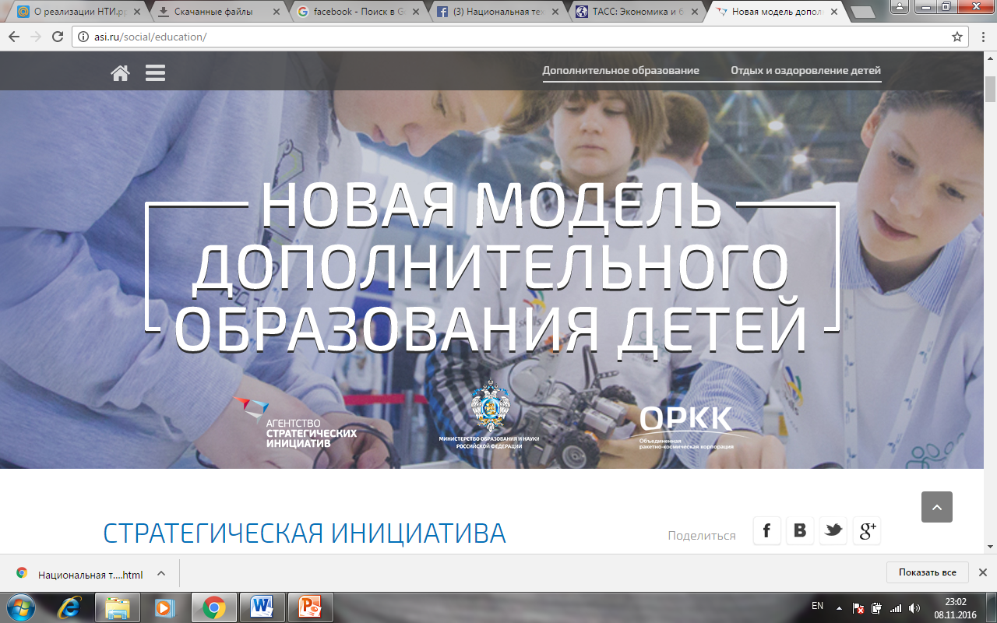

Slide 3


Slide 4
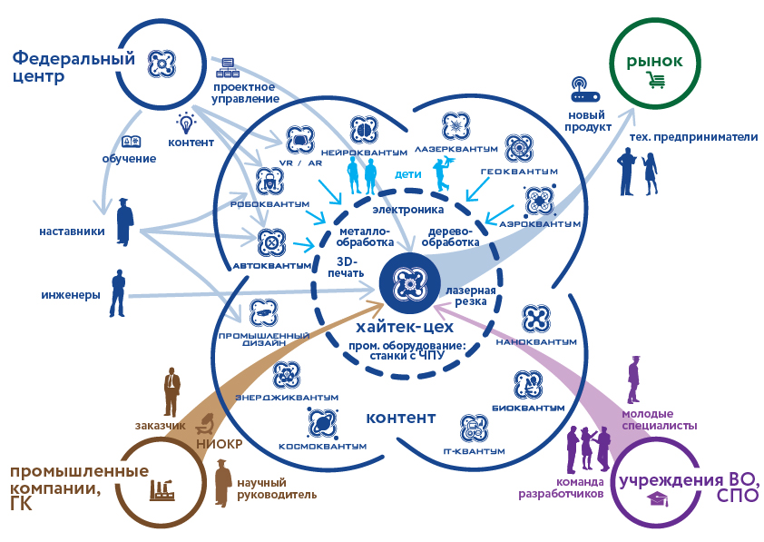
Школьники 5-11 классов
Оборудование
+ кадры
+ педтехнологии+ партнеры

Slide 5
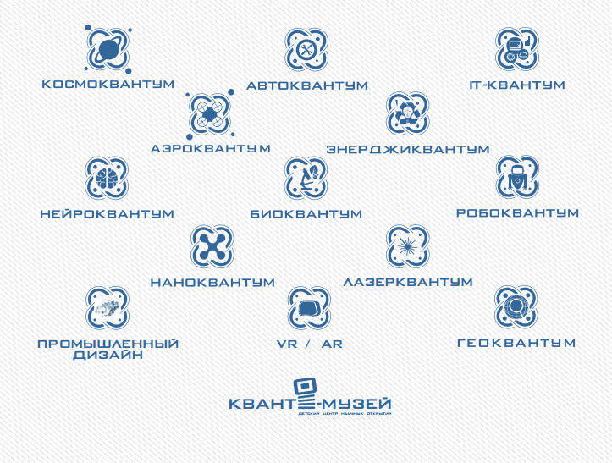
ICE Кванториум
Детский технопарк "Кванториум" имеет организационную и финансовую модель функционирования детского технопарка по виду "Максимум".
8 квантумов и Hi-Tech цех
Соглашение о реализации проекта «Детский технопарк «Кванториум» между администрацией ГО «город Якутск» (глава А.С. Николаев) и Министерством образования и науки РС (Я) (министр В.А. Егоров)

Slide 6

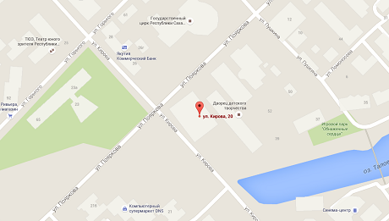
Преимущества создания
Технопарка на базе МБУ ДО ДДТ
1. Территориально: находится в центре города, удобная транспортная схема;
2. Финансово: сохранится ФОТ учреждения, обозначится муниципальное задание, один из основных участников реализации персонифицированного финансирования;
3. Профессионально: программное обеспечение прошла добровольную сертификацию проекта ПФ, работают 18 дополнительных общеразвивающих образовательных программ ЕНО и НТТ;
4. Системно: гибкая система работы Технопарков образовательных учреждений, их методическое сопровождение.

Slide 7
Функции организаторов Кванториума
РРЦ «Юные якутяне» - координатор и оператор в части реализации по модели персонифицированного финансирования, работа со спонсорами, СМИ, ведение сайта, составление отчетности, ведение базы детей по РС (Я).
МАН РС (Я) – методическая служба в Кванториуме,
с сетью «Предкванториум» и партнерами Кванториума, работа с партнерами по содержательной части.
Дворец детского творчества г. Якутска – функции держателя инфраструктуры Кванториума, методическая служба, внутренняя корпоративная жизнь Кванториума, организация мероприятий квантумов, ведение баз детей по г. Якутску.

Slide 8
Предлагается следующая схема взаимного сотрудничества:
Промышленные предприятия
Школа
Кванториум
Технопарки
ВУЗ
Инжиниринговые компании
УДО
Региональные тьютеры
Малое и среднее предпринимательство

Slide 9
В федеральном центре подготовлены многие готовые кейсы и есть рекомендации
Образовательная программа каждого направления «Кванториума» делится на модули по возрастающей сложности.
Обучение детей начинается с вводного модуля. Вводный модуль рассчитан на 72 часов.
Основные задачи модуля – привлечь детей к исследовательской и изобретательской деятельности, показать им, что направление интересно и перспективно.
Созданы по следующему принципу:
1 часть или линия 0 – базовый уровень – обязательный массовый уровень, состоит из 72 часов;
2 часть или линия 1 – углубленный уровень –проходится желательно всеми кто был на линии 0, но могут быть варианты, углубленное изучение квантума, состоит из 72 часов;
3 часть или линия 2 – продвинутый уровень – данная часть вариативна, состоит из проектной деятельности по квантуму.

Slide 10
Основной принцип любой проектной и творческой работы - «три У»
Ученик - ученики
Учитель, педагог ДО
Ученый, практик

Slide 11
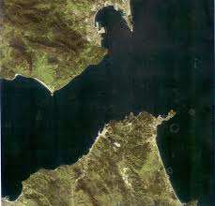

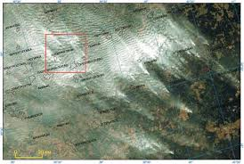
КВАНТУМЫ
Малой Академии наук РС (Я)
(гео-, аэро- и космоквантумы)
Основа квантумов была заложена еще 2004 году в Физико-математическом форуме «Ленский край» первым Президентом РС (Я) М.Е. Николаевым, который передал в ФМФ станцию приема космических снимков низкого разрешения «Алиса» фирмы «Сканэкс»
Все квантумы МАН связаны с воздухом – технологиями полета.

Slide 12
Соединение различных конкурсов в проекте «Кванториум»
«Шаг в будущее» – исследовательское и проектное направление.
«Worlds Skills» направление Юниор, «Junior Skills» - техническое направление практического содержания.
«Кванториум» - проектная деятельность в техническом направлении.
ОЦ «Сириус» - командная деятельность в техническом направлении.
Направления
Геоквантум (Геоинформатика)
Аэроквантум (Аэро направление – беспилотники)
Космоквантум (Аэрокосмическая инженерия, инженерия космических систем)

Slide 13

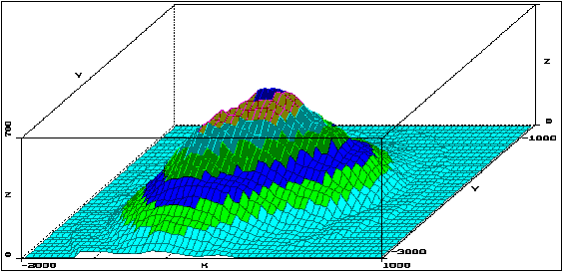
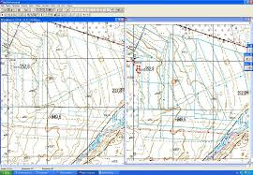
Квантумы, курируемые Малой Академией наук РС (Я) (lensky-kray.ru)
1. ГЕОКВАНТУМ (геоинформационные системы (ГИС), дистанционное зондирование и аэрофотосъёмка, картография, моделирование 3D объектов, основы пилотирования БПЛА (беспилотные летательные аппараты)).

Slide 14

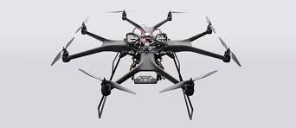
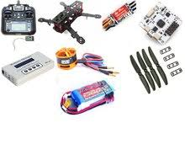
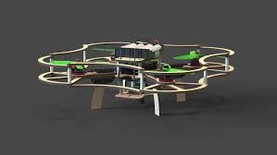
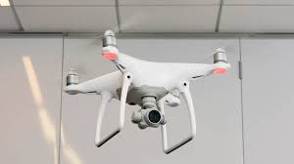
Квантумы, курируемые Малой Академией наук РС (Я) (lensky-kray.ru)
2. АЭРОКВАНТУМ (аэродинамика и конструирование беспилотных летательных аппаратов, радиоэлектроника и схемотехника, программирование микроконтроллеров, лётная эксплуатация БАС (беспилотных автоматических систем))

Slide 15



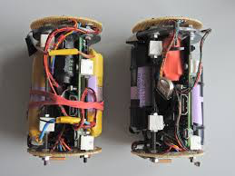
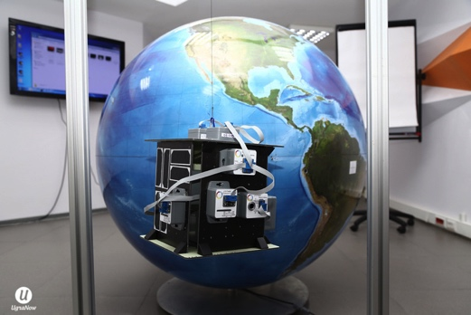
Квантумы, курируемые Малой Академией наук РС (Я) (lensky-kray.ru)
3. КОСМОКВАНТУМ (физико-математические основы космонавтики, электротехники, радиотехники, электроники и фотоники, конструирование малых искусственных спутников Земли.

Slide 16
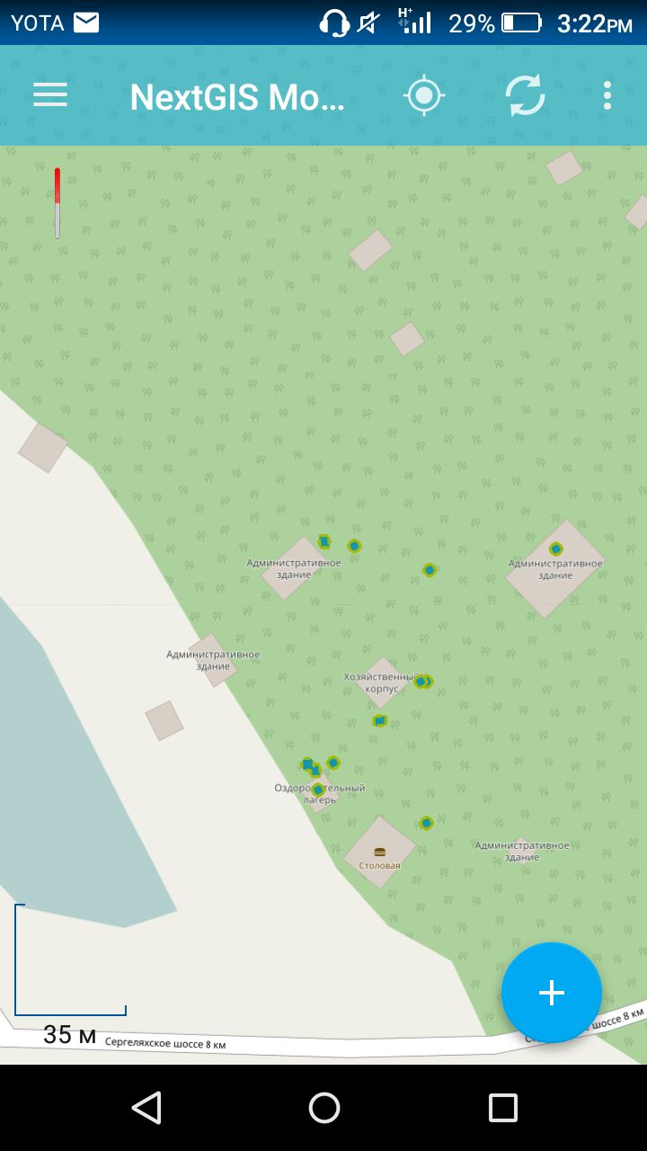
1 направление - геопозиционирование
В программе NextGIS были получены маршруты по детскому лагерю
Далее эти маршруты будут использованы для привязки других продуктов

Slide 17
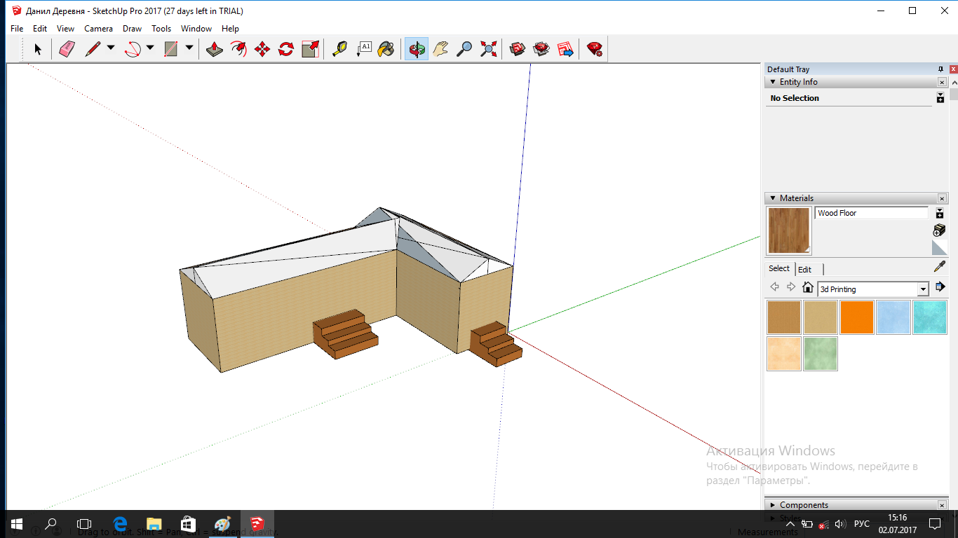
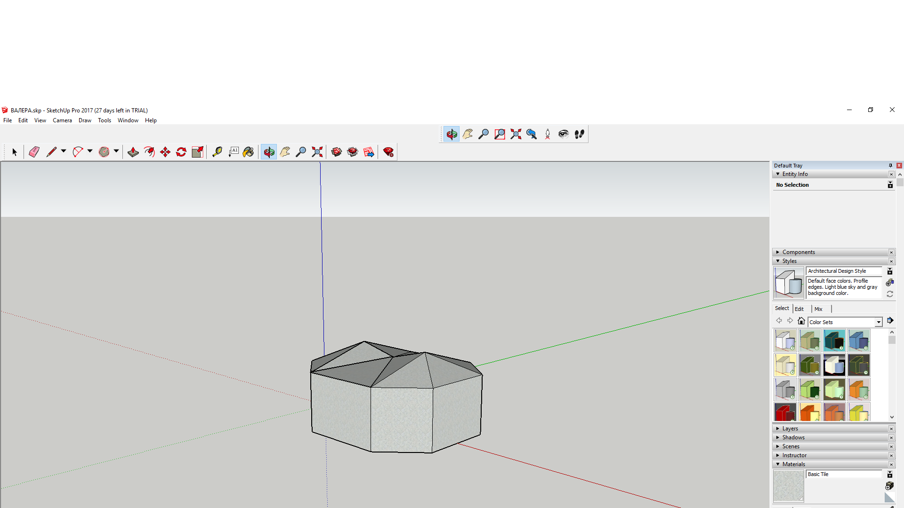
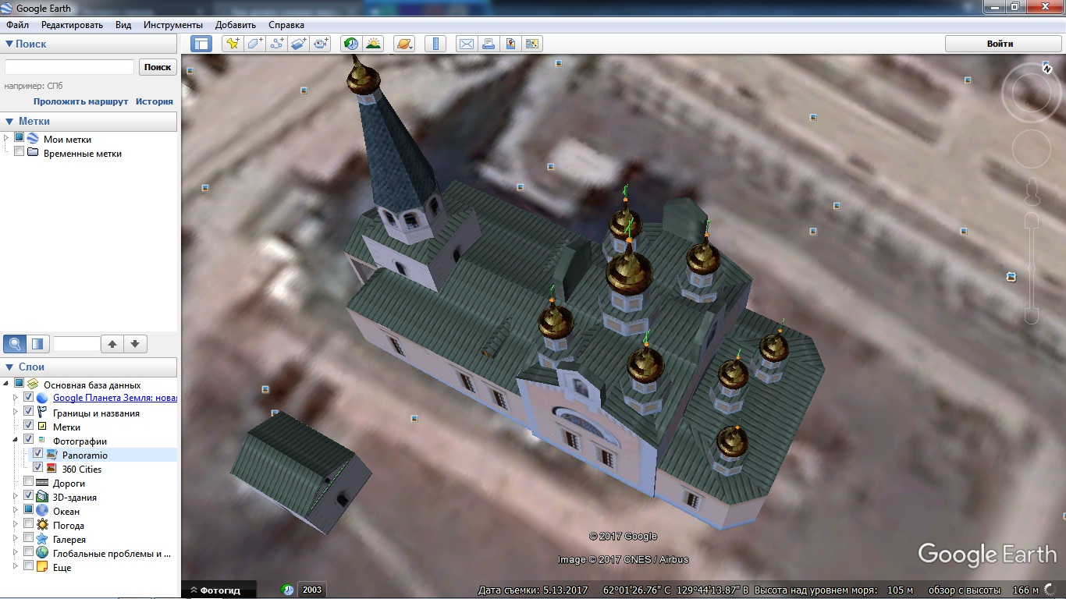
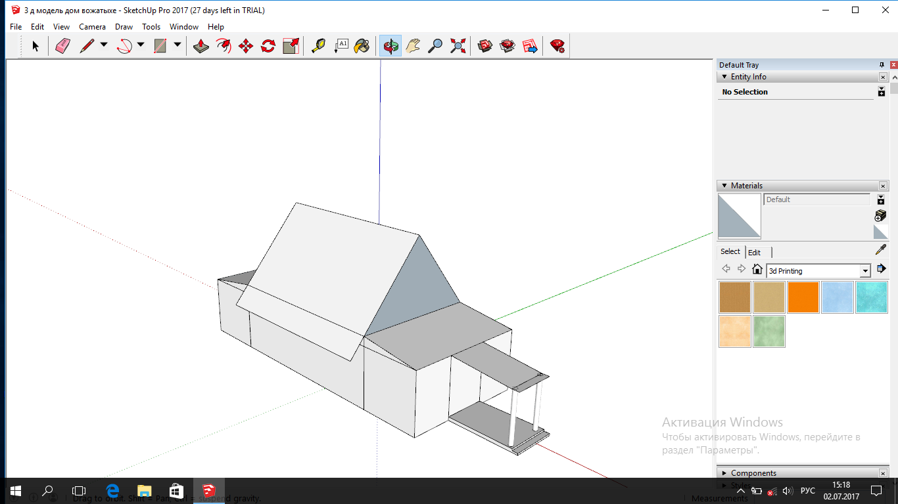
2 направление – создание 3D объектов через программу SketchUp Pro 2017

Slide 18
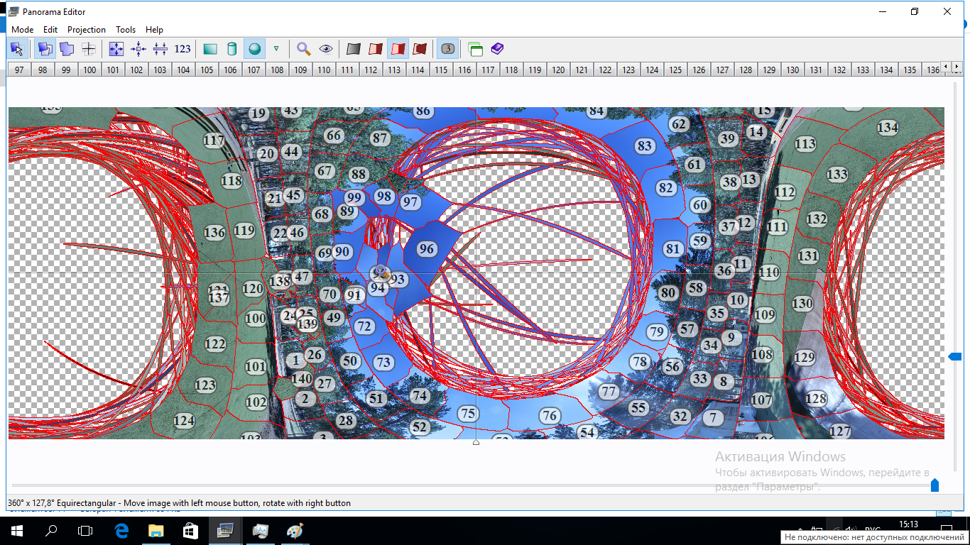
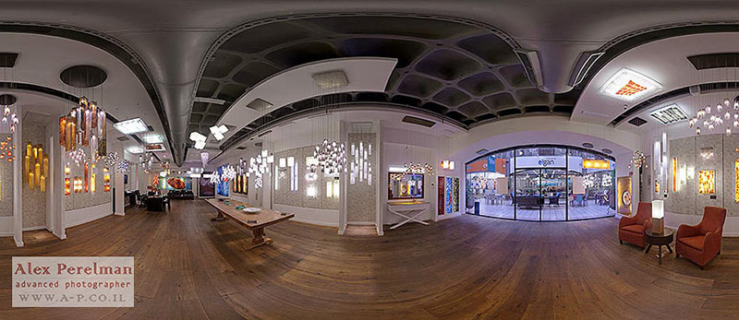
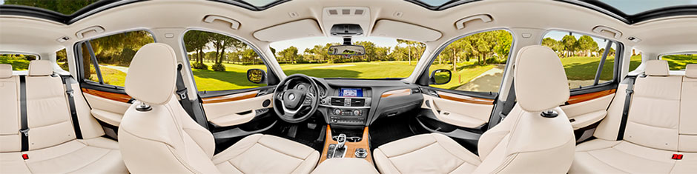
3 направление – создание панорамных съемок территории лагеря в программе Pano2VR

Slide 19
Осваиваемые ГИС методики
В ходе обучения ребята научились работать на программах:
-ArcGIS
-IDRISI Selva
-QGIS
-PTGui
-Pano2VR5

Slide 20
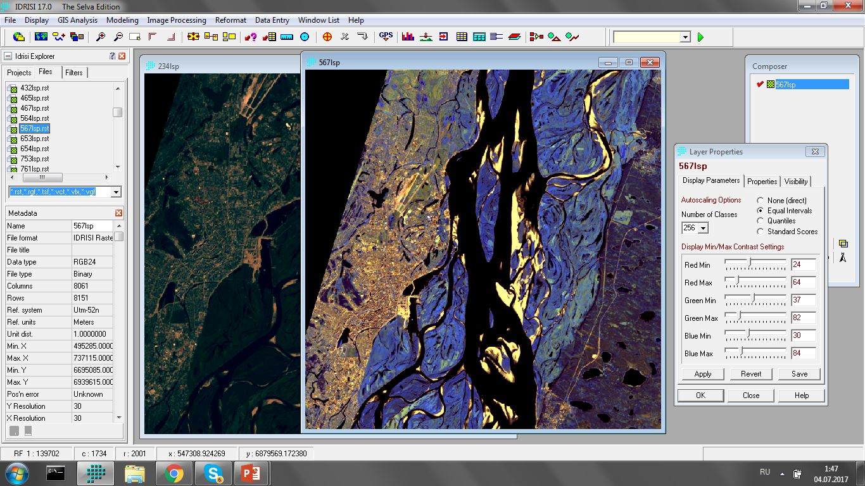
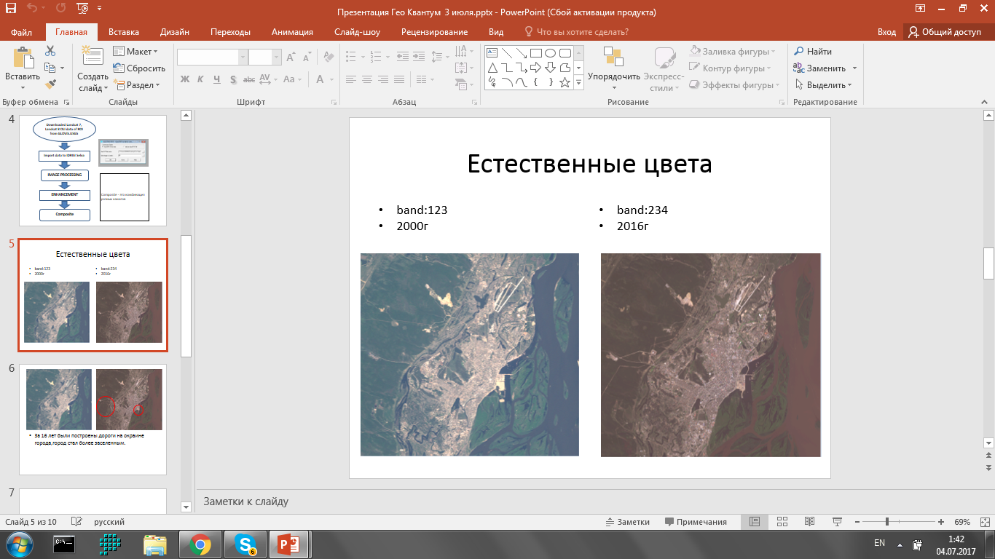
В программе IDRISI Selva:
научились обрабатывать космические снимки
Для работ использовали снимки спутников Landsat 7 ETM+ (25.09.2000г) и Landsat 8 OLI (25.09.2016г).
сравнивали разновременные снимки и находили изменения

Slide 21
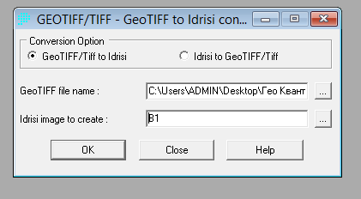
Downloaded Landsat 7, Landsat 8 OLI data of ROI from GLOVIS.USGS
Import data to IDRISI Selva
IMAGE PROCESSING
  ENHANCEMENT
Composite

Slide 22
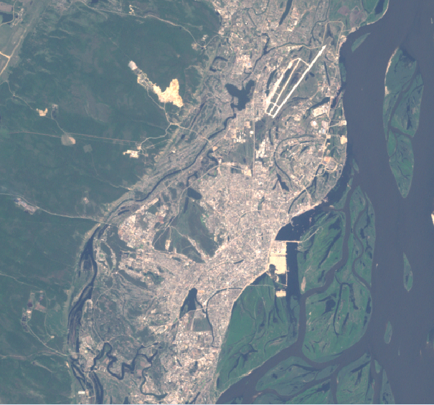
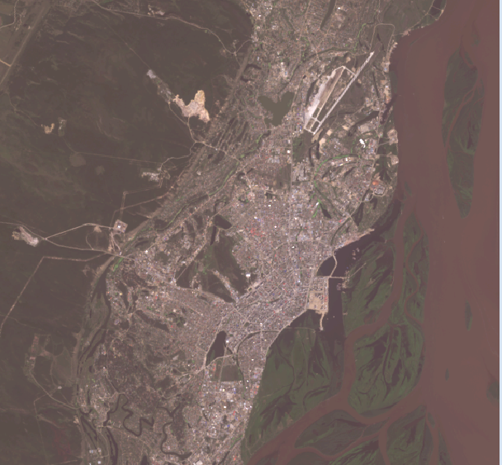
За 16 лет были построены дороги на окраине города, город стал более заселенным.

Slide 23
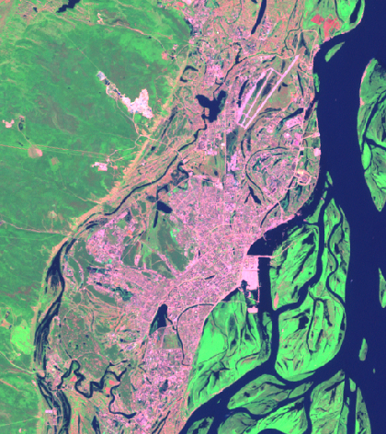
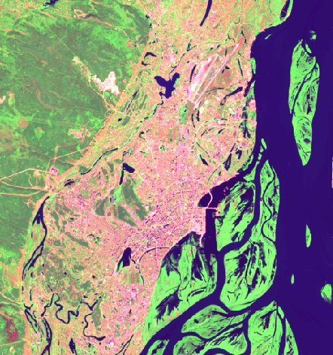
На этом изображении показаны изменения заселения города.
band:247
2000г
band:357
2016г

Slide 24
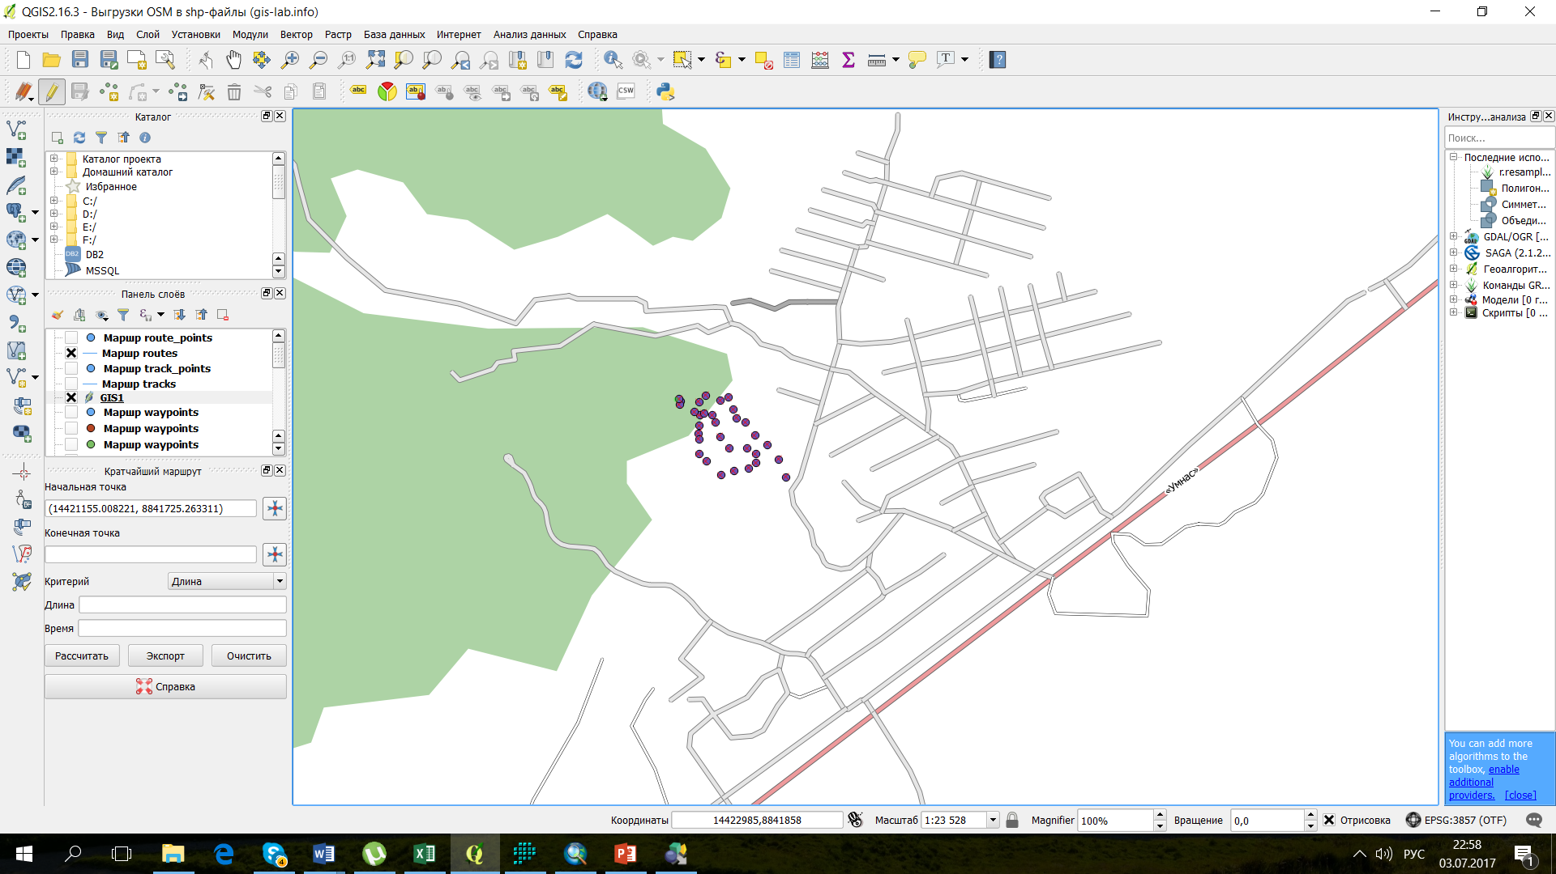
Трек на карте OpenStreetMap

Slide 25
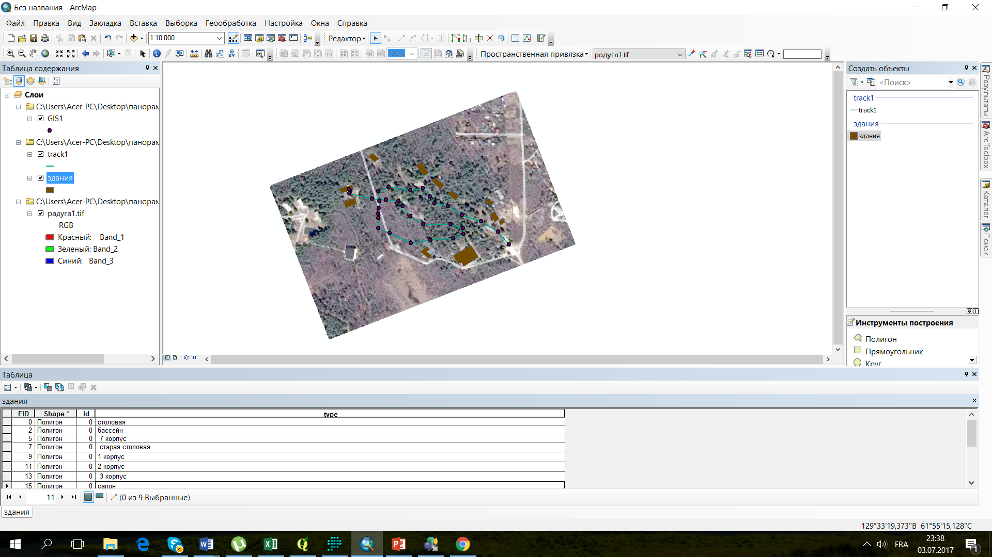
Картографирования
Картографирование проводиться в программе ArcGIS

Slide 26
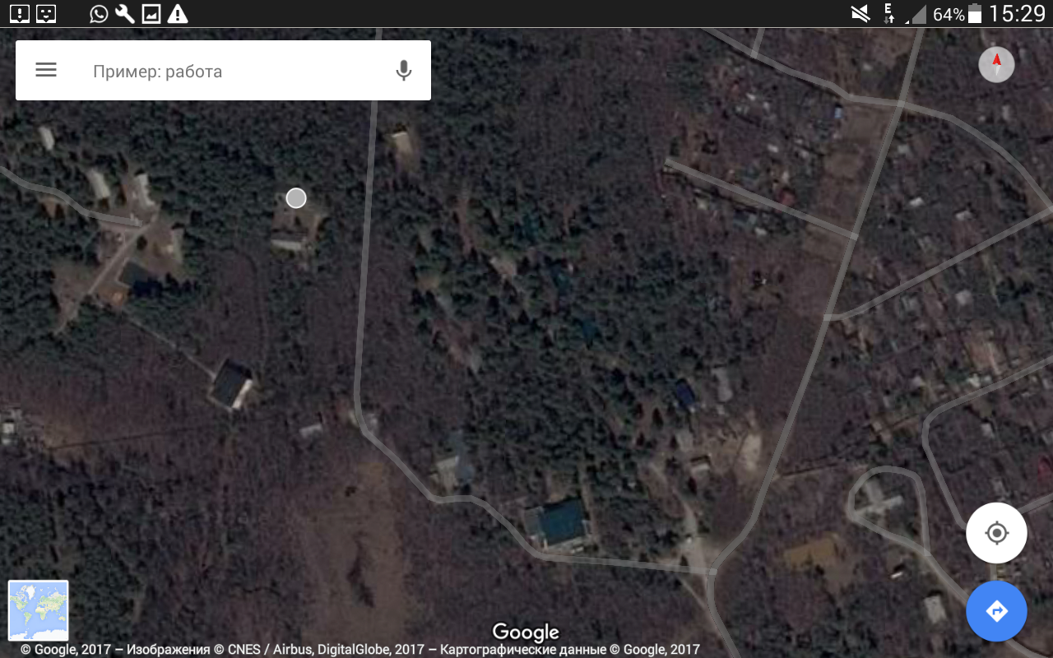
Карта-подложка
Скачивание Google карты
Пространственная привязка с помощью трека

Slide 27
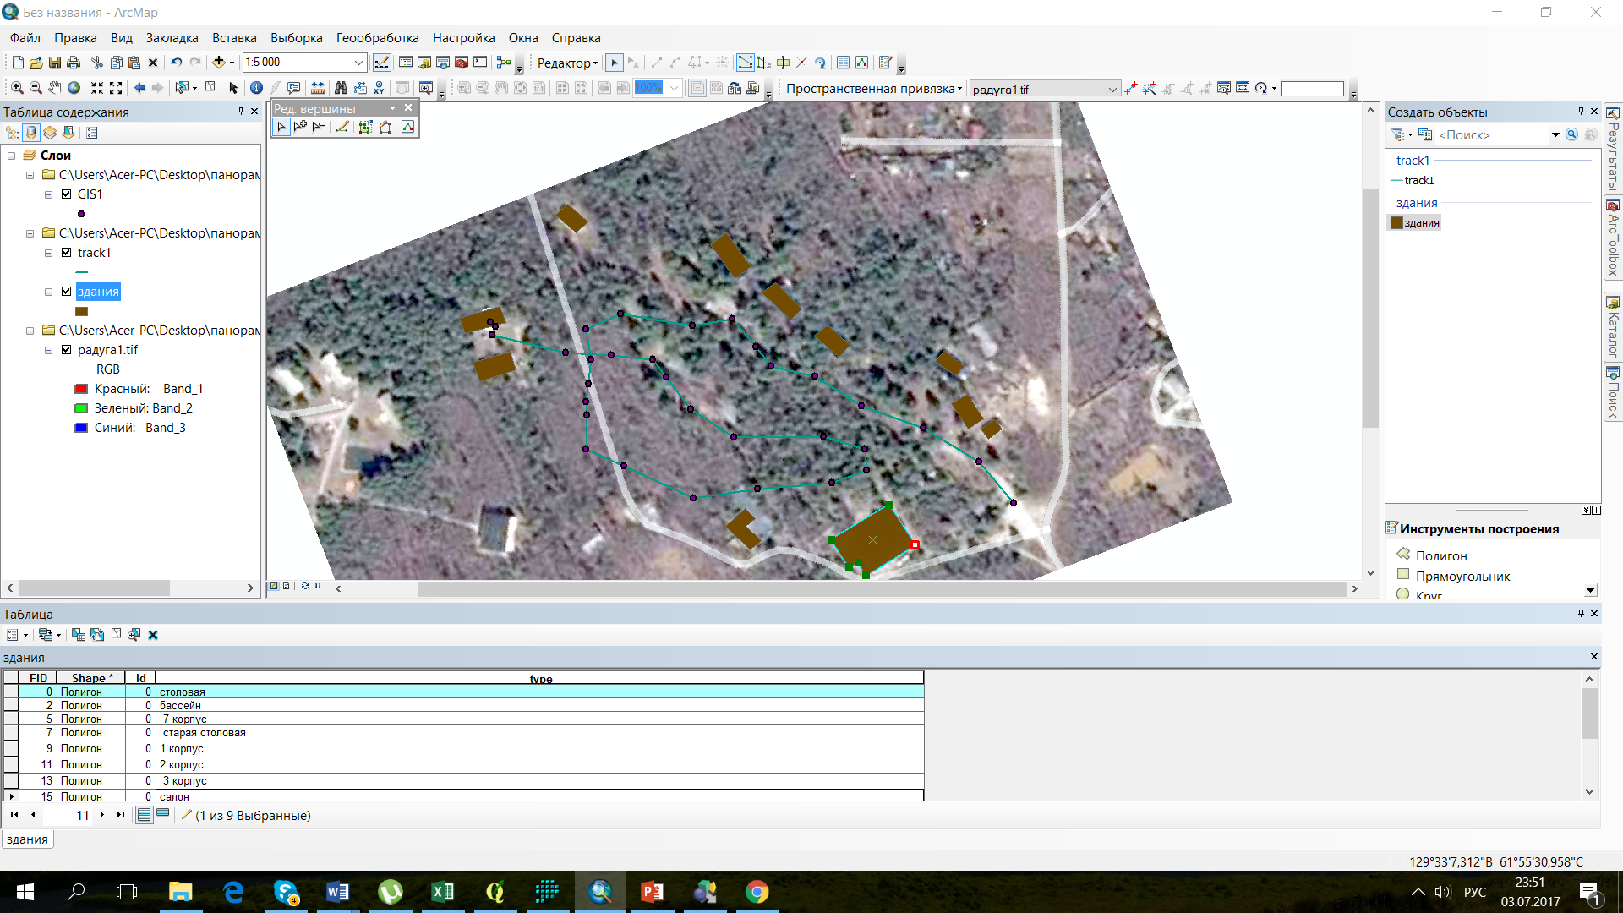
Векторизация объектов и заполнение атрибутивки

Slide 28
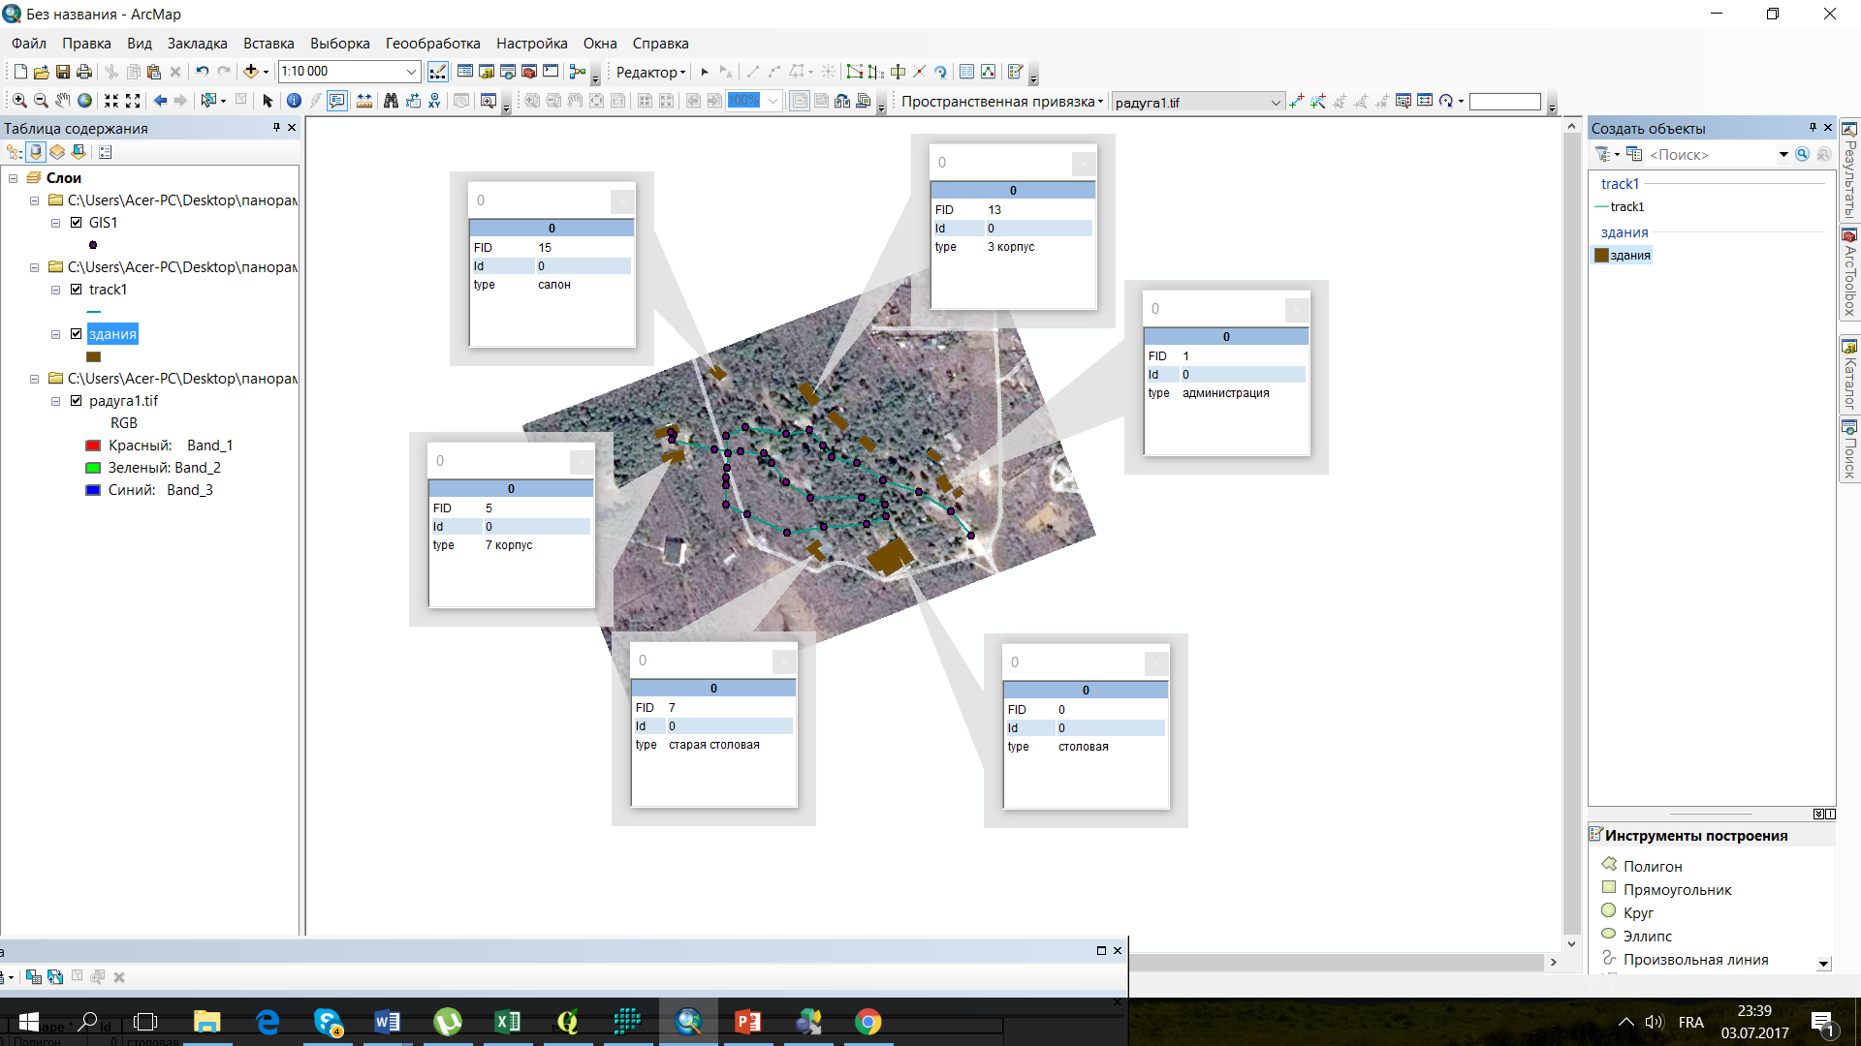

Slide 29
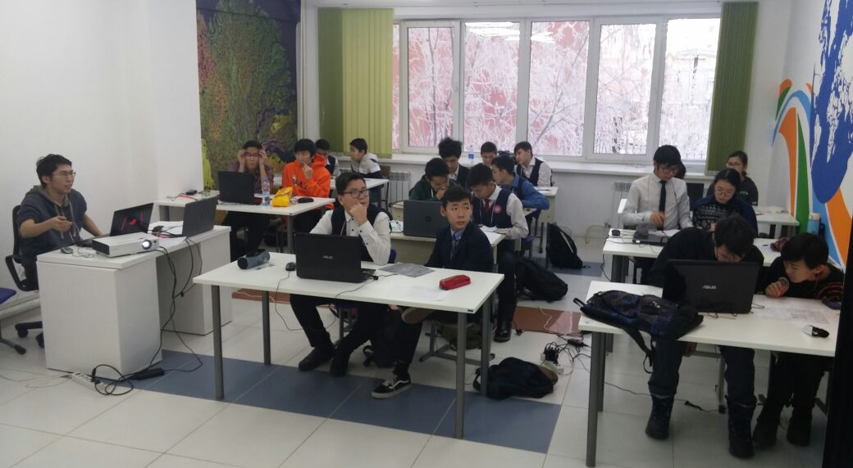
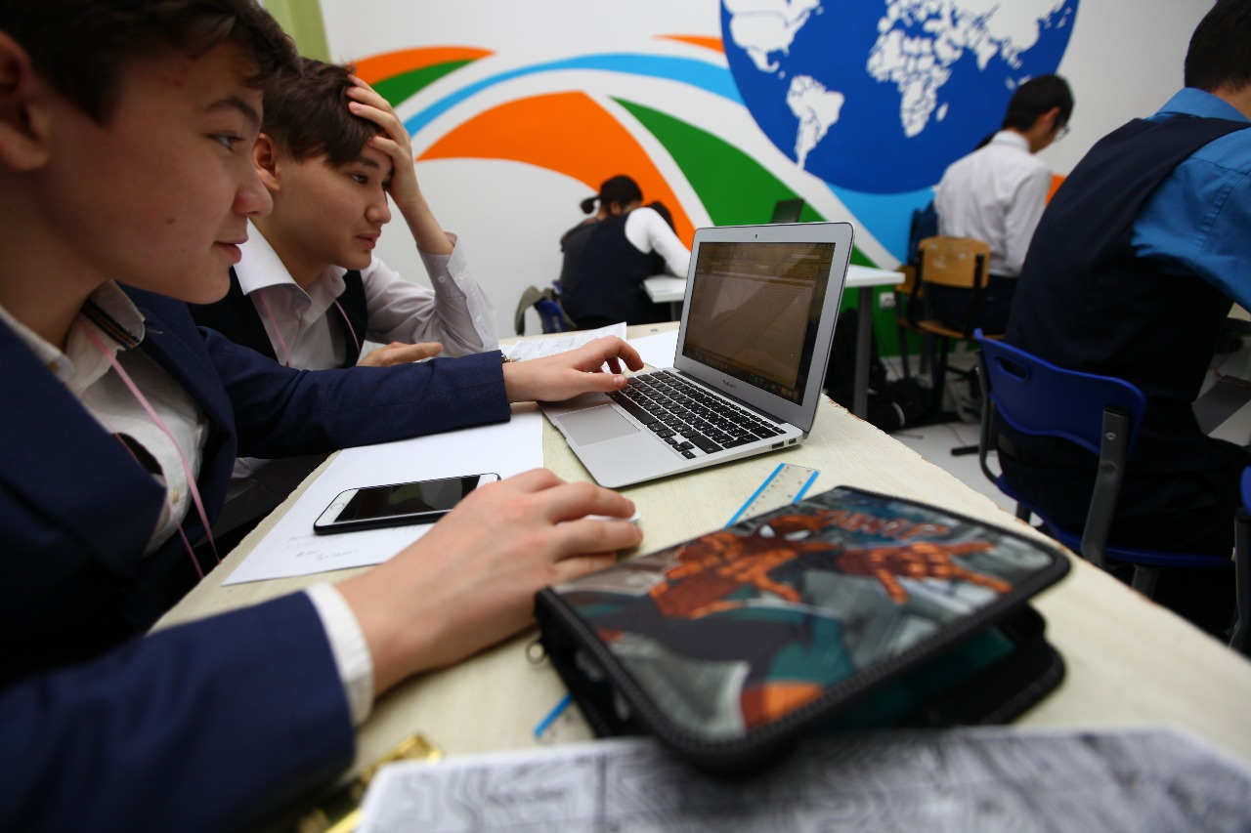
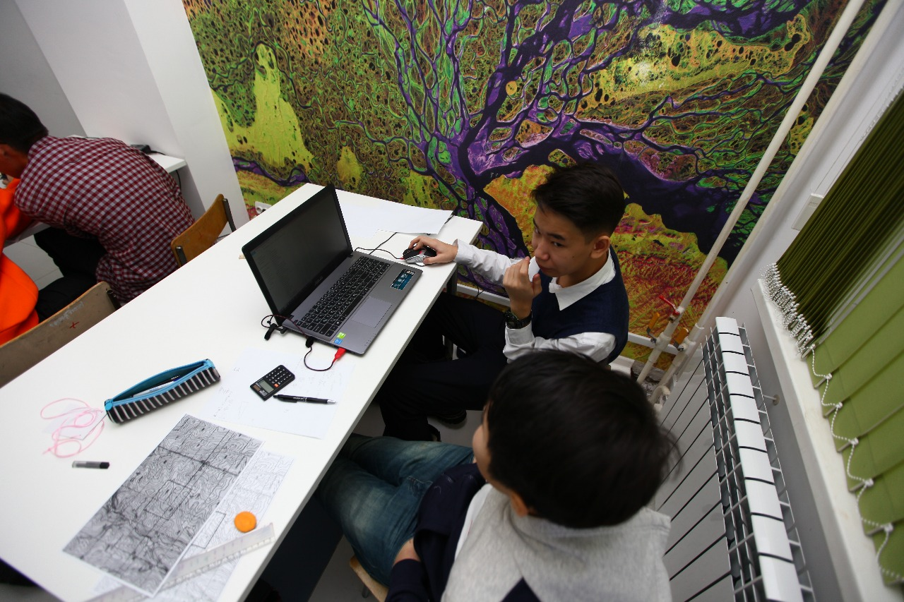
Компетенция «Геодезия» конкурса WS направление «Юниор»

Slide 30
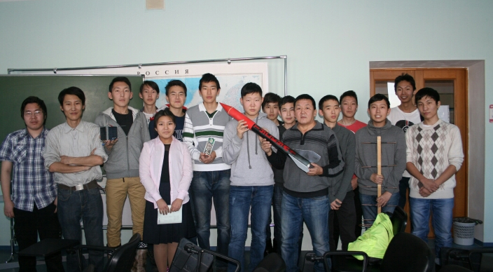
Космоквантум

Slide 31
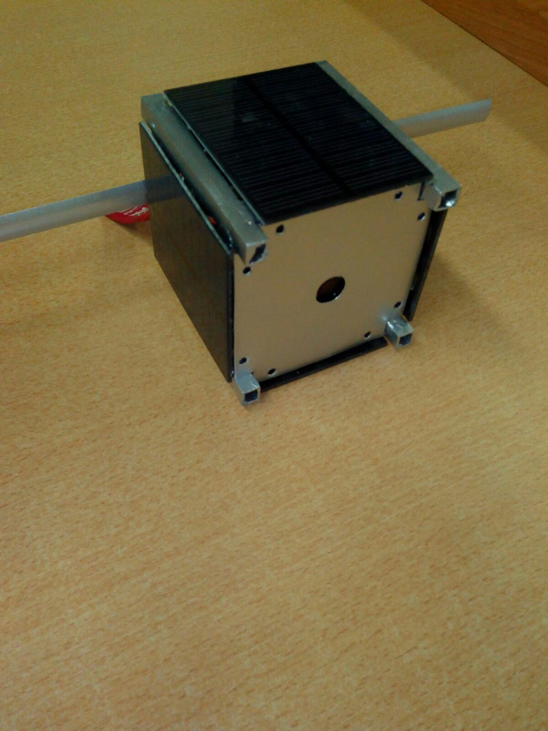
Кубсат – малый искусственный спутник Земли.

Slide 32
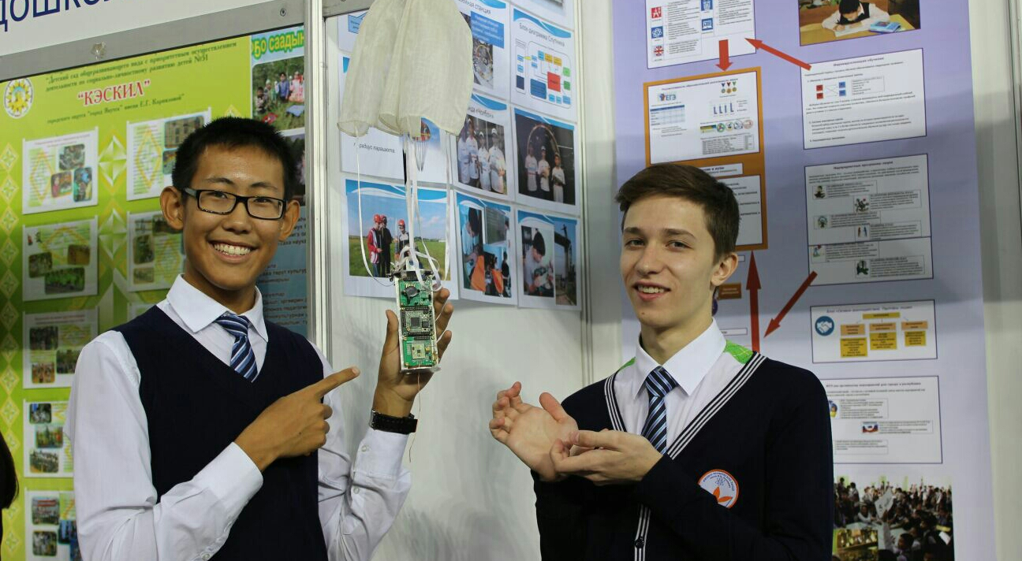
Студенты МАИ, обучающиеся аэроинженерным специальностям

Slide 33
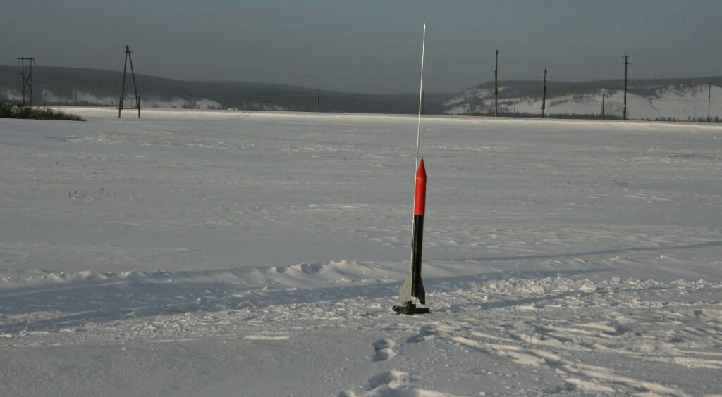

Slide 34
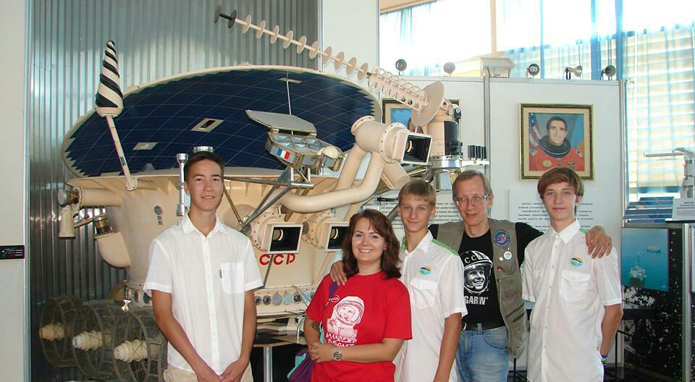
В Королеве в центре подготовки космонавтов

Slide 35
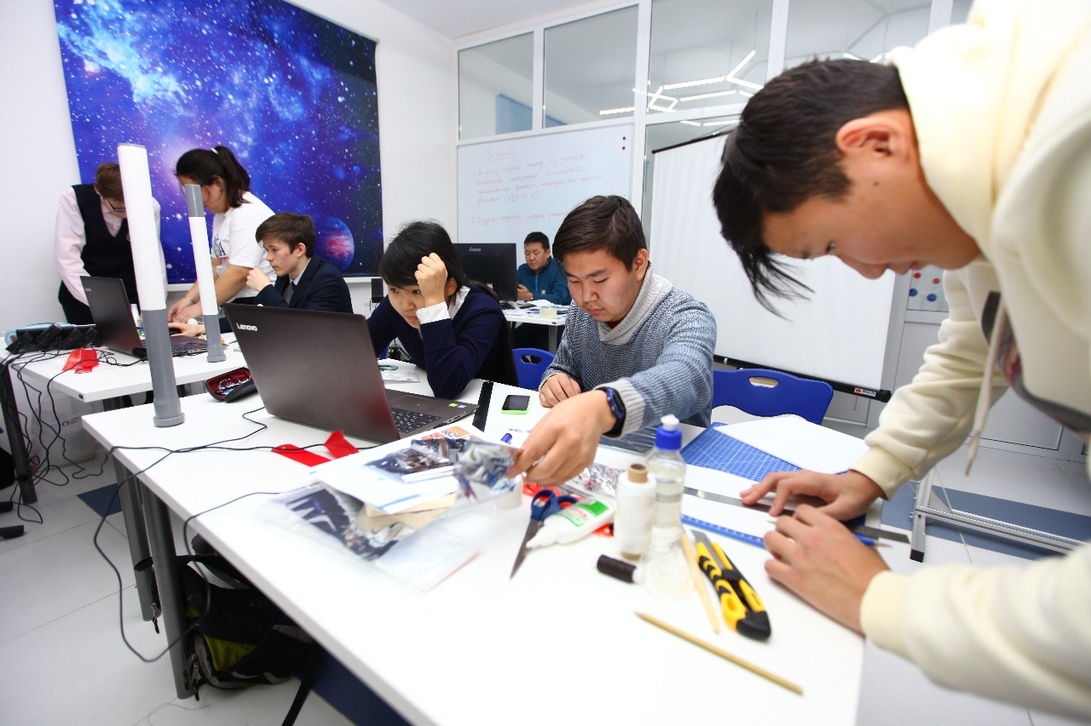
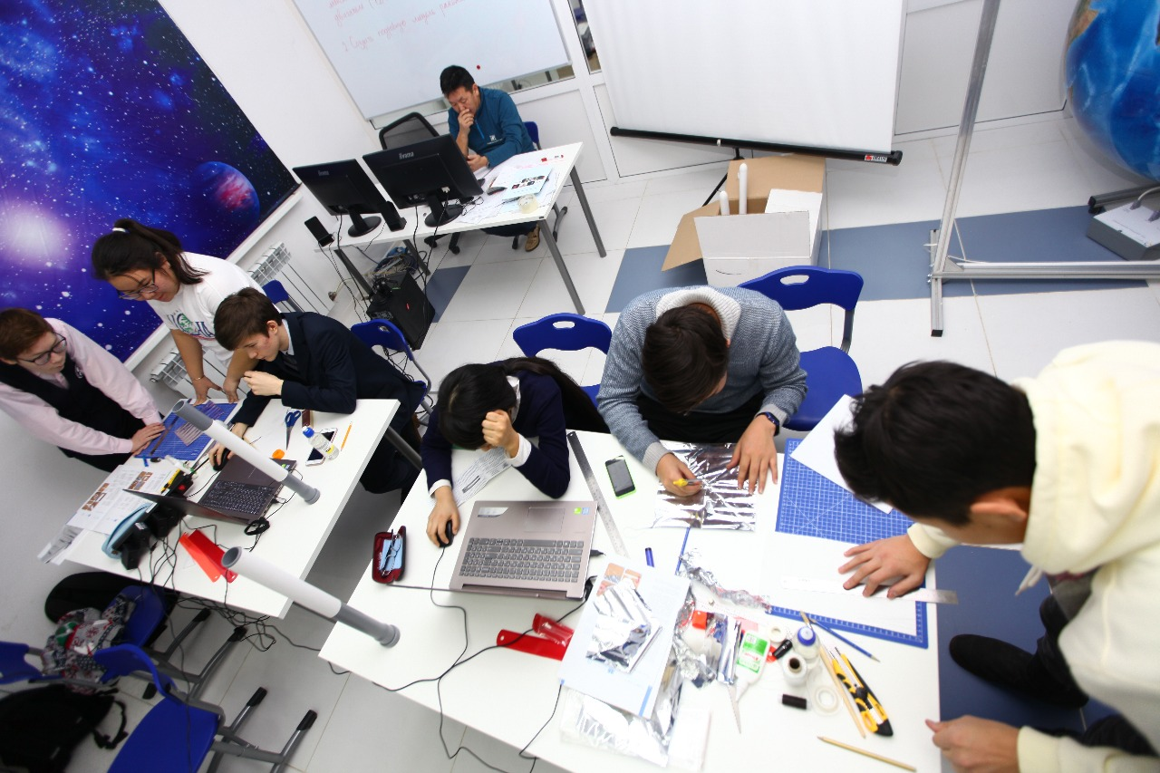
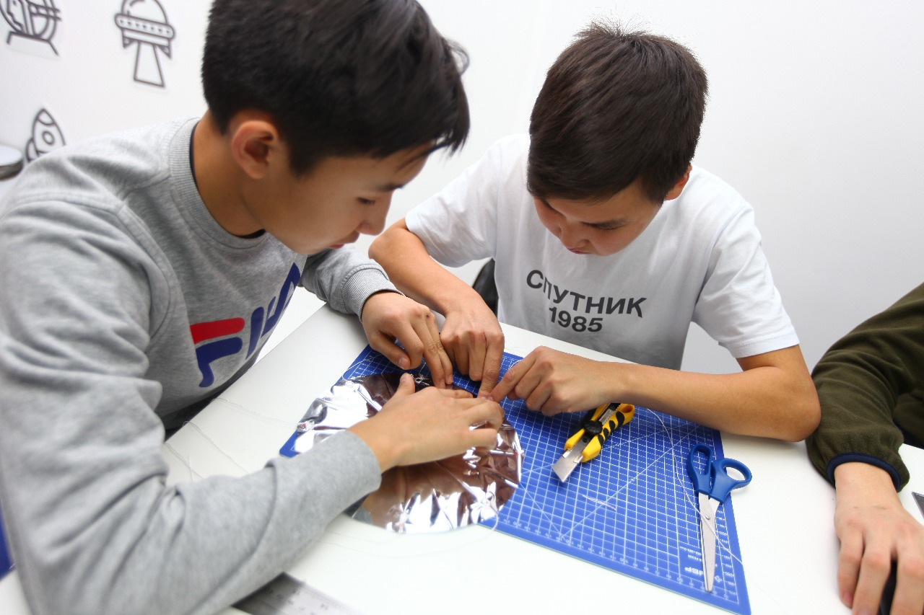
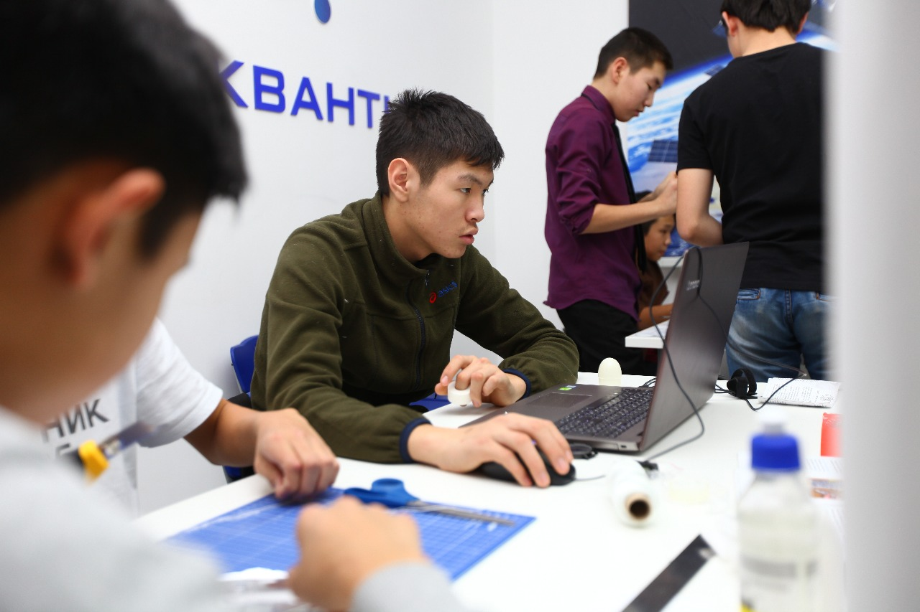
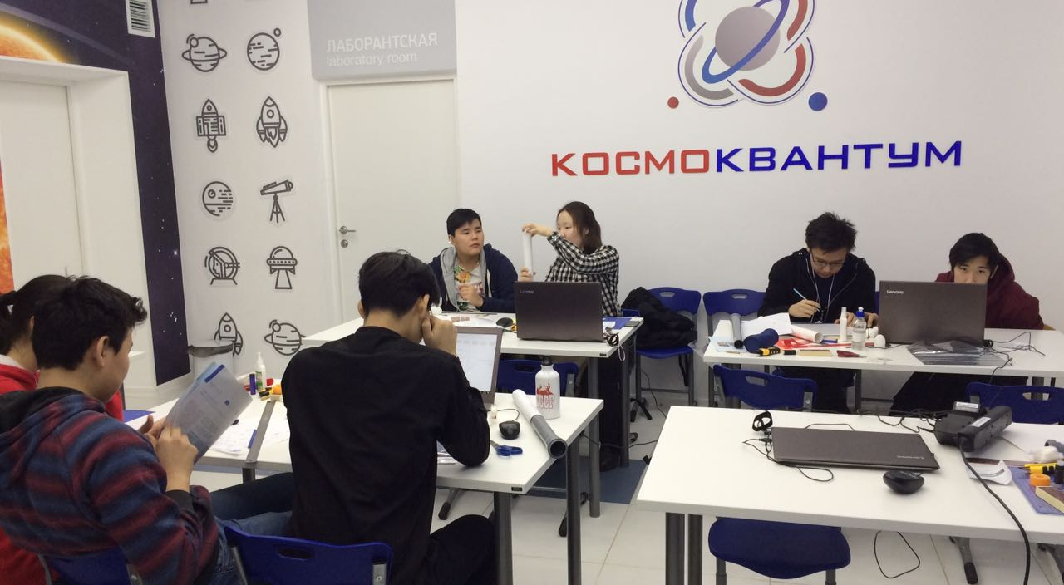
Направление «Инженерия космических систем» WS Юниоры
Направление «Аэрокосмическая инженерия» JS

Slide 36
Тематика модулей Аэроквантума
Пилотирование различных типов БПЛА
Ручной режим
Дистанционный
Автоматический
Конструирование различных типов БПЛА
Использование БПЛА различного типа для различных задач
Различные устройства БПЛА

Slide 37
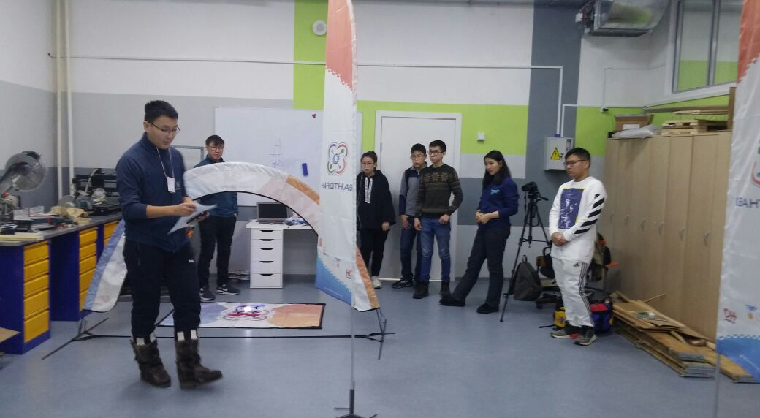
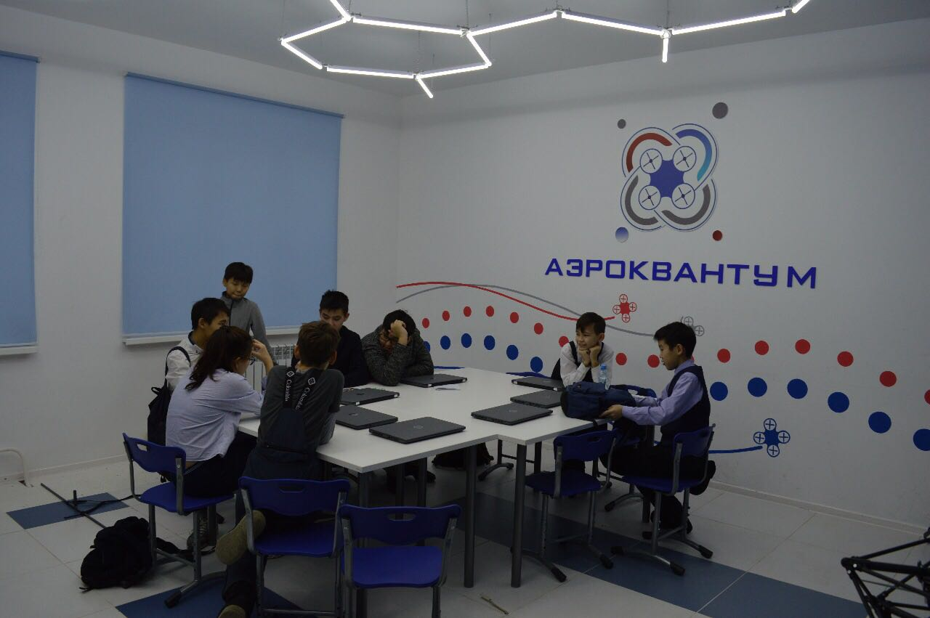
Компетенция «Управление БПЛА» WS направления «Юниор»

Slide 38
Улусная программа квантумов МАН
На примере квантумов МАН
Отбор – по итогам республиканского конкурса – викторины по вопросам гео- космо- аэро направлений МАН (за исключением школьников ГО «город Якутск»).
Далее приглашение на бесплатное обучение в группах.
Каждый квантум должны обучить по 25 человек по таким же программам, как и городские учащиеся квантумов (72 часа за 3 месяца)
Обучение в заездах Центра «Сосновый Бор»

Slide 39
Улусная программа «Кванториума»
Основные партнеры
Центр отдыха и оздоровления «Сосновый Бор» (технического направления, тематические смены) – размещение, питание, психолого-педагогическое сопровождение, доп. программа.
Квантумы организаций, создавших Кванториум

Slide 40
Сеть образовательных организаций – образовательных партнеров «Кванториуме»
Собственно
«Кванториум»
Федеральный детский технопарк «Кванториум» РС (Я)
Квантумы МАН
Сеть учреждений ДОД и СОШ
«Предкванториум»
Минимальный критерий – 2 направления, соответствующие направления квантумов МАН «Кванториума»
Сеть
«Предкванториумов»
квантумов МАН
Кванториума РС (Я)
Сеть образовательных партнеров квантумов МАН «Кванториума» РС (Я) - учреждений ДОД и СОШ
Минимальный критерий – 1 направление, соответствующие направлениям Кванториума
Сеть партнеров
квантумов МАН
«Кванториума»
Пользователи услуг Кванториума

Slide 41
Система предкванториумов и образовательных партнеров – самостоятельных юридических лиц
Партнеры квантумов МАН Кванториума РС (Я)(минимум 1 направление, соответствующего уровня).
ПРЕДКВАНТОРИУМ МАН
Большое количество школ и УДОД по решению проектного офиса, в первую очередь, имеющих профильные классы, технопарки, школьные бизнес-инкубаторы и др. структуры.
Заключается договор между проектным офисом на создание «Предкванториума» МАН (2 и выше направлений).
ОБРАЗОВАТЕЛЬНЫЙ ПАРТНЕР МАН
- Договор между организацией - исполнителем и партнером (1 направление).

Slide 42
ПРАВА ОБРАЗОВАТЕЛЬНЫХ ПАРТНЕРОВ МАН
ПРЕДКВАНТОРИУМ
ОБРАЗОВАТЕЛЬНЫЙ ПАРТНЕР
ПОЛЬЗОВАТЕЛЬ УСЛУГ
УЧАСТВОВАТЬ В КОМПЛЕКТАЦИИ СБОРНЫХ РЕСПУБЛИКИ НА ФЕДЕРАЛЬНЫХ МЕРОПРИЯТИЯХ
ПРАВО СОЗДАВАТЬ ДЕЛЕГАЦИЮ НА МЕРОПРИЯТИЯХ ДО РЕСПУБЛИКАНСКОГО УРОВНЯ
РЕКОМЕНДОВАТЬ ЛУЧШИХ УЧАЩИХСЯ В КВАНТУМЫ КВАНТОРИУМА
ПРОВОДИТЬ ОБУЧЕНИЕ ПО ПРОГРАММАМ ЛИНИИ 0 С ПРАВОМ ПОЛУЧЕНИЯ МЕТОДИЧЕСКОЙ ПОДДЕРЖКИ
ПРОВОДИТЬ ОБУЧЕНИЕ В СВОИХ ОРГАНИЗАЦИЯХ С УЧАСТИЕМ ПРЕПОДАВАТЕЛЕЙ КВАНТОРИУМА
УЧАСТВОВАТЬ В МЕРОПРИЯТИЯХ КВАНТОРИУМА ПО ЗАЯВКАМ

Slide 43
Мероприятия Кванториума на базе учебного корпуса ДДТ г. Якутска
Юниквант (отбор и подготовка)
Кванториада
Олимпиада НТИ
Подготовка к Юниор Скилз
КвантоЕлка
КвантоСтарт
Ночь в Кванториуме
Фестиваль науки
и др.

Slide 44
Система мероприятий Кванториума помимо корпуса в ДДТ г. Якутска
Мероприятия сети «Предкванториума»
Мероприятия сети партнеров «Кванториума»
Сетевые и дистанционные мероприятия Кванториума
Выездные мероприятия по обучению педагогов сети партнеров софт и хард скилз

Slide 45
ОБЯЗАННОСТИ ОБРАЗОВАТЕЛЬНЫХ ПАРТНЕРОВ МАН
ПРЕДКВАНТОРИУМ
ОБРАЗОВАТЕЛЬНЫЙ ПАРТНЕР
ПОЛЬЗОВАТЕЛЬ УСЛУГ
ПРОВОДИТЬ ОБУЧЕНИЕ УЧАЩИХСЯ ПО ПРОГРАММАМ КВАНТУМОВ ЛИНИИ 0 С ПРАВОМ ПОЛУЧЕНИЯ МЕТОДИЧЕСКОЙ ПОДДЕРЖКИ КВАНТОРИУМА
ПРОВОДИТЬ ОБУЧЕНИЕ ПЕДАГОГОВ СВОИХ ОРГАНИЗАЦИЙ В МЕТОДИЧЕСКИХ СЕМИНАРАХ КВАНТОРИУМА
УЧАСТВОВАТЬ В МЕРОПРИЯТИЯХ КВАНТОРИУМА
ПРЕДОСТАВЛЯТЬ ЕЖЕГОДНЫЙ ОТЧЕТ О ДЕЯТЕЛЬНОСТИ ПАРТНЕРА

Slide 46
КВАНТОРИУМ, в целом, должен создать
Систему внутренних мероприятий в Кванториуме (не менее 1 в неделю) для кванторианцев.
Систему мероприятий для внешних пользователей (экскурсий, мастер-классов, лекториев).
Будут встроены в систему федеральных мероприятий по линии Кванториума (Юниквант, Кванториада).
Будут готовить к республиканским и федеральным мероприятиям по линии программ «Шаг в будущее», Worlds Skills Юниор, «Юниор Скилз» и др.
Объединенный учебно-методический Совет Кванториума по дополнительному образованию и который будет открыт для иных участников (ДОД, СОШ) по ряду вопросов.

Slide 47
Уровень РФ
На федеральном уровне сборные Кванториума или лучшие команды ОО
На республиканском уровне команды ОО (СОШ, ООШ, ДОД)
- На городском (муниципальном) уровне только команды ОО (СОШ, ООШ, ДОД)
Сборные команды «Кванториума» РС (Я)
Отбор через республиканские открытые
мероприятия, семинары, заезды Кванториума
Обучающиеся в квантумах «Кванториума»
Отбор через городские (муниципальные) этапы
Обучение в специальных заездах предкванториумов, образовательных партнеров в квантумах Кванториума
Команды ДОД, СОШ
Обучающиеся в Предкванториумах, образовательных партнерах Кванториума
ДОД, СОШ
Занимающиеся школьники в учреждениях ДОД, СОШ дополнительным образованием
Учащиеся различных образовательных организаций (ДОД, СОШ)

Slide 48
Внебюджетная деятельность квантумов МАН
Стоит задача зарабатывать средства, чтобы обеспечить деятельность квантумов МАН.
Внебюджетное обучение
Экскурсии и мастер-классы для желающих
Частичная оплата обучения в квантумах
Поддержание оборудования в рабочем состоянии
Пополнение материальной базы.

Slide 49



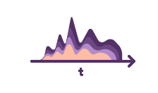




Федеральный конкурс проектных и исследовательских работ центра «Сириус»
Агропромышленные
и биотехнологии
Бионические роботы
и нейроинтерфейсы
Беспилотный транспорт
и логистические системы
Большие данные
Когнитивные
Исследования
Микромир и
микроскопия
Нанотехнологии
Новые
материалы

Slide 50




Направления федерального конкурса проектных и исследовательских работ центра «Сириус»
Освоение мирового
океана
Персонализированная
медицина
Современная
энергетика
Спутники и
пилотируемая
космонавтика

Slide 51
Результаты работы квантумов МАН за октябрь – декабрь 2017 г.
8 обучающихся геоквантума участвуют в проекте МАН РС (Я) с индийскими партнерами и в 2018 году должны подготовить ряд проектов с индийскими школьниками на Международные интеллектуальные игры 2018 г. в Якутске
Ряд докладов уже стали участниками конференций «Шаг в будущее».
Отобранные на конкурс «Сириус» 14 участников республиканского конкурса (идет отбор) на 2 направления
Секция ГИС республиканской конференции «Шаг в будущее», охватывающей гео- космо- и аэроквантумы.

Slide 52
Результаты работы квантумов МАН за октябрь – декабрь 2017 г.
Победители отборочного этапа Worlds Skills Юниор по компетенциям «Инженерия космических систем», «Управление БПЛА».
Призеры компетенции Worlds Skills Юниор «Геодезия».
Педагоги готовятся стать федеральными экспертами по компетенциям WS направления Юниор
Квантумы МАН стали центрами специальных компетенций РКЦ WS и им поручено стать базой для проведения чемпионата республики.
Геоквантуму МАН поручено провести отборочный этап чемпионата России WS по компетенции «Геодезия» (апрель 2018 г.).

Slide 53
Результаты работы квантумов МАН за октябрь – декабрь 2017 г.
Есть планы по сотрудничеству с АК «Якутия» по геоквантуму.
Заключен договор с Институтом естественных наук СВФУ о сотрудничестве с квантумами МАН
Отделение Русского географического общества заключило договор о сотрудничестве с квантумами МАН.

Slide 54
Спасибо за внимание !

